Slide 1
A#
2024.10.10 week06

Slide 2
목차
주제 유지 이유
교수님의 피드백
개발 현황 과정
수정 개발 계획

Slide 3
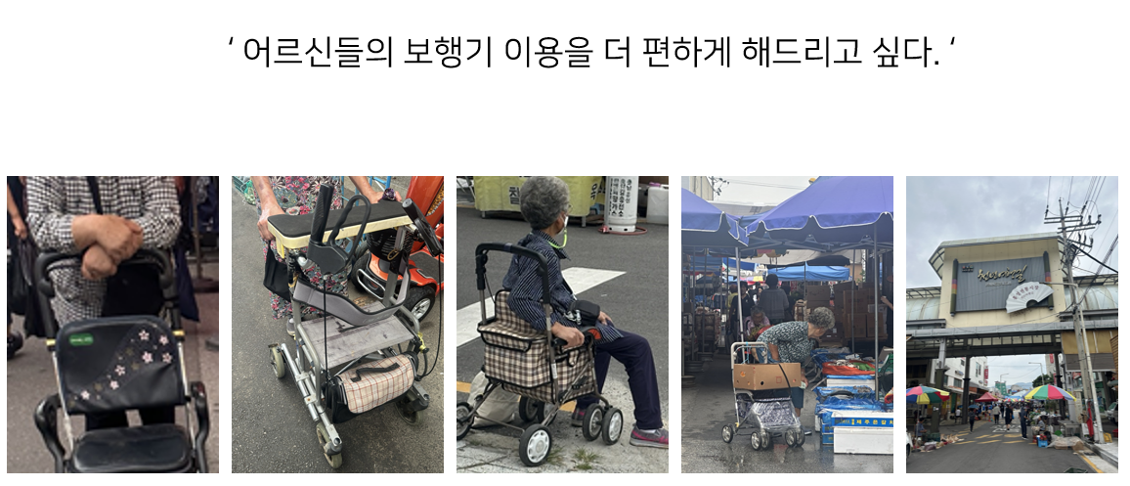
주제 유지 이유 - 1

Slide 4
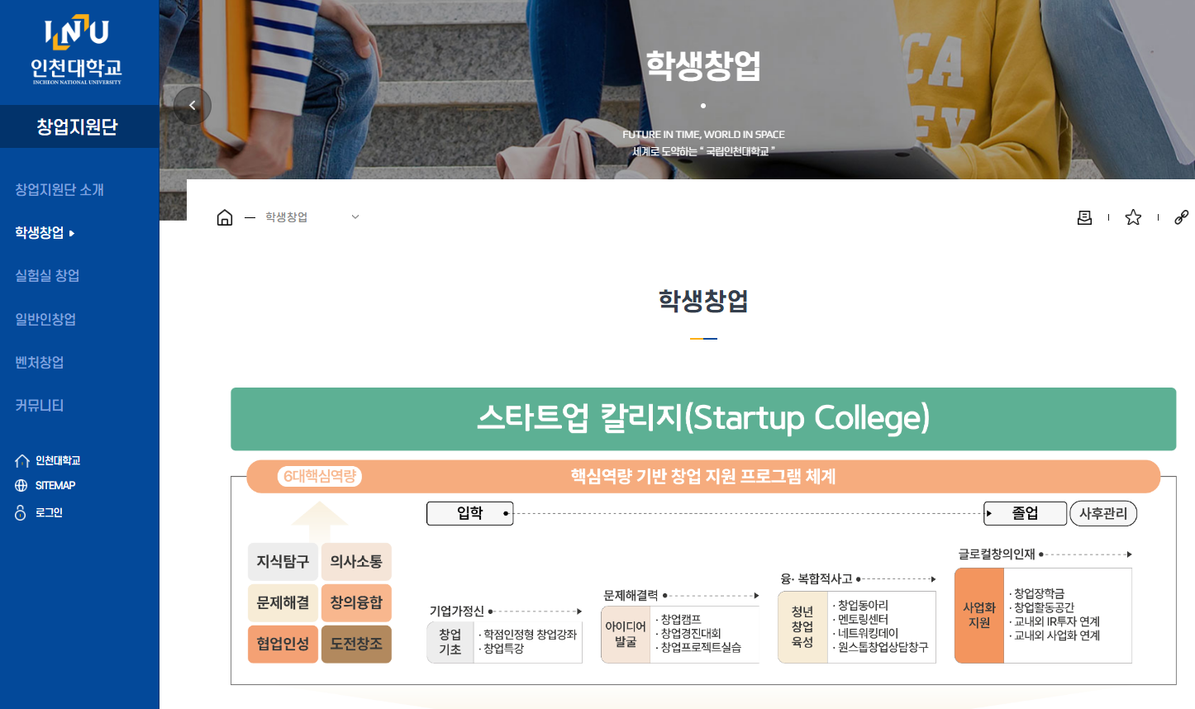
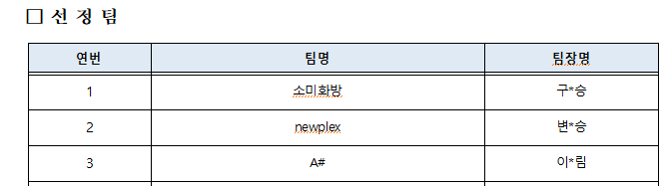

주제 유지 이유 - 2

Slide 5
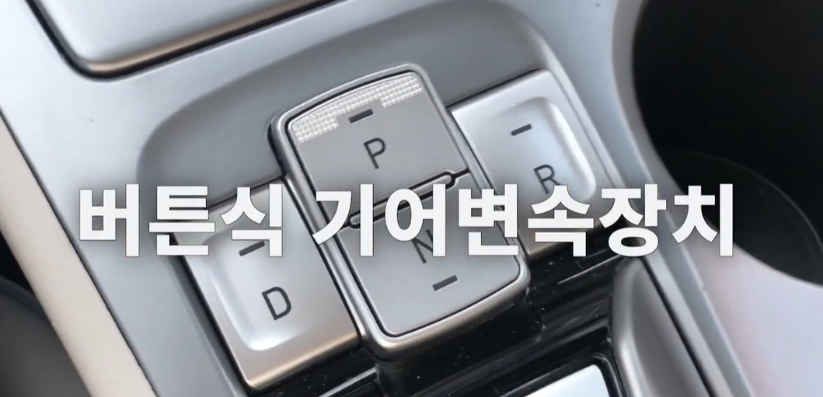
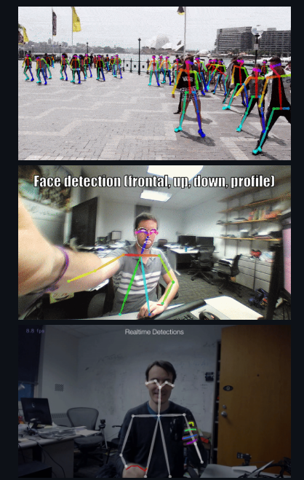
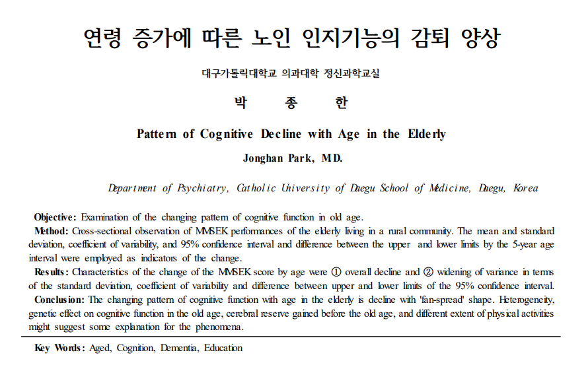
교수님의 피드백

Slide 6
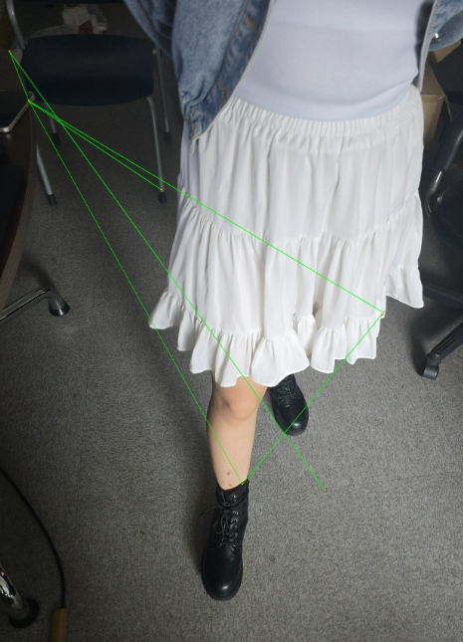
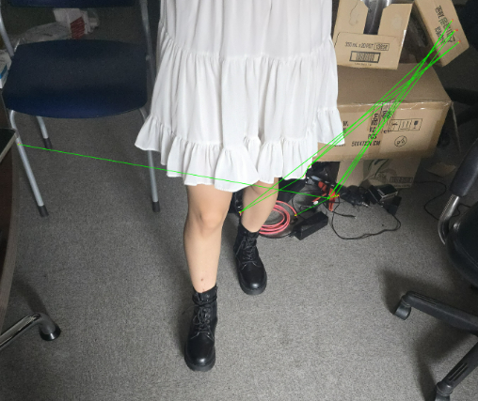

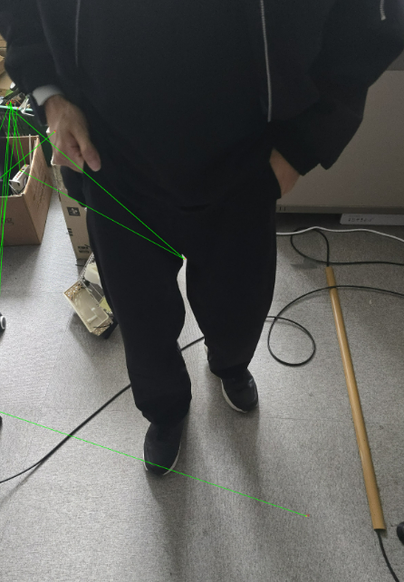

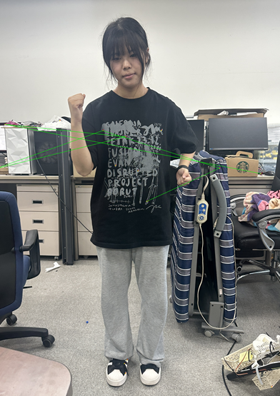
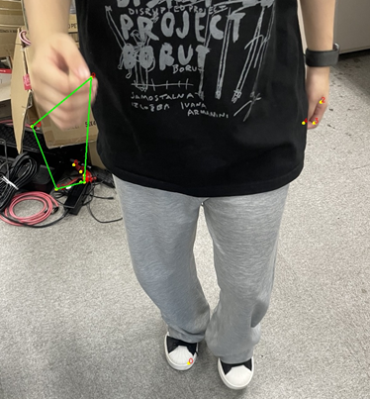

개발 진행 과정

Slide 7
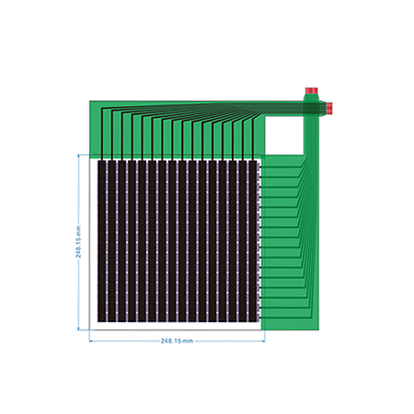
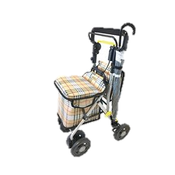

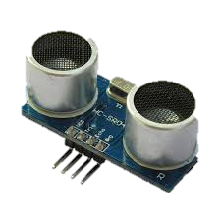
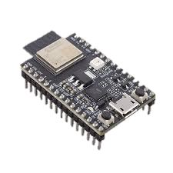
새로운 개발 로직
압력 센서
하고자 하는 것 : 실시간으로 사용자에 맞게 움직이는 보행보조기
메인 제어
보행보조기 모터 제어
-> 손잡이에 달려있는 매트릭스형 센서
2. 사용자 맞춤형 제어
-> MCU 내 탑재되어있는 반응형 알고리즘
초음파 센서
서브 제어
메인 입력은 압력센서이기 때문에 초음파 센서가 없더라도 작동된다.
ESP32 (MCU)
모든 동작을 제어
-> 둘 다 실시간으로 진행
<전체적인 모습>

Slide 8
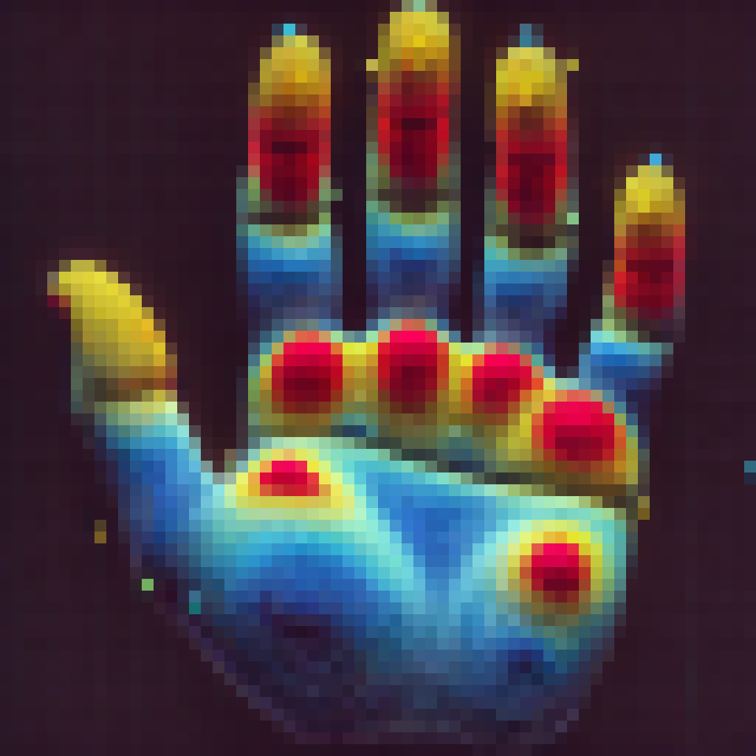
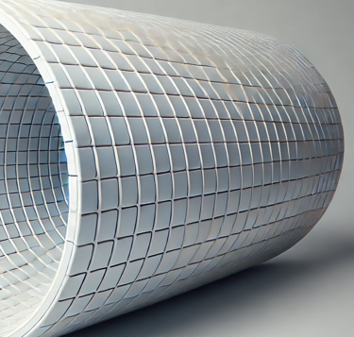
새로운 개발 로직 – 메인 제어
핸들의 위치에 따라서 압력센서의 입력이 달라짐
압력이 가해지는 곳
엄지손가락 및 손바닥이 위치하는 핸들 뒤쪽
엄지손가락을 제외한 네 손가락
핸들의 위쪽
상황
-> 사용자가 밀려고 시도
-> 사용자가 당기려고 시도
-> 보행보조기에 기대고 있을 경우
+
해당 입력을 바탕으로 모터 제어

Slide 9
새로운 개발 로직 – 서브 제어
1. 사람과 차체 사이의 거리가 멀어지는 경우 : 차체가 사람보다 빠르다.
2. 사람과 차체 사이의 거리가 가까워지는 경우 : 차체가 사람보다 느리다.
3. 사람과 차체 사이의 거리의 변화가 클 경우 : 데이터에 노이즈가 있다.
-> 사람의 옷이나 다른 물체를 감지할 경우
* 급격한 변동사항에 대비하기 위해 LPF 적용 예정
신경망 학습된 모델
실시간 반응형 알고리즘
센서 구입 후 입력값에 따라
둘 중 어떤 걸 사용할 것인지 결정할 예정
입력값
사용자 input : 손 압력센서(matrix) 값
사람과 차체의 거리 : 초음파 센서값
차체 속도 : 바퀴에 달린 홀 센서값
출력값
모터 제어에 사용되는 상수값
(=모터 속도의 변화에 해당하는 가중치)
알고리즘 or 신경망
MCU 안에 입력값을 지속적으로 저장할 예정

Slide 10
추가 계획
해당 로직이 실제 의미있는 동작을 할지 불분명함
따라서, 일단 해보고 의도한 대로 움직이는지 확인 후 추가적으로 변경할 예정
센서 데이터 수집 및 분석을 통해,
메인 제어가 사용자의 의도대로 가능한지 확인
서브 제어를 실시간 반응형 알고리즘을 사용할 지, 신경망을 통한 학습 모델을 사용할 지 결정
학습 모델을 사용할 경우, SBC단에서 학습을 시키지 않고 GPU가 내장된 컴퓨터에서 학습시킨 후 사용할 예정
알고리즘을 선택하는 경우 : 입력과 차체 자체의 기대 속도와의 관계가 단순할 때
학습 모델을 선택하는 경우 : 입력 데이터가 너무 방대하고, 입력과 차체 자체의 기대 속도와의 관계가 복잡할 때

